Slide 1
Jöns Jakob Berzelius
Borna Sertić , 8. r.

Slide 2
Biografija:
Rođenje: 20. kolovoza 1779.
Smrt: 7. kolovoza 1848.
Narodnost: Šveđanin
Polje: kemija
Poznat po suvremenom sustavu kemijskih simbola

Slide 3
- švedski kemičar
- najpoznatiji po osmišljavanju kemijskih simbola te objavljivanju prve cjelovite i precizne tablice relativnih atomskih masa
- tablicu relativnih atomskih masa sastavio je nakon 10 godina rada i 10.000 analiza

Slide 4
- još i danas se služimo simbolima (H, O…)
i kemijskim formulama (H2O,…) koje je predložio 1813. (do tada su se kemičari služili Daltonovim simbolima)

Slide 5
- posebno ga pamtimo kao velikog sistematičara
- dugujemo mu mnoge temeljne kemijske
pojmove kojima se koristimo još i danas:
organska kemija, kataliza, izomer,
polimer, alotrop, halogen, protein

Slide 6
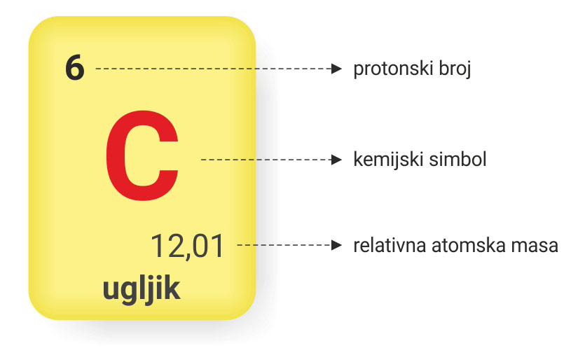

Slide 7
Berzeliusov udžbenik kemije iz 1830.
- smatra se zadnjom riječju kemije njegova vremena

Slide 8
Otkrića:

Slide 9
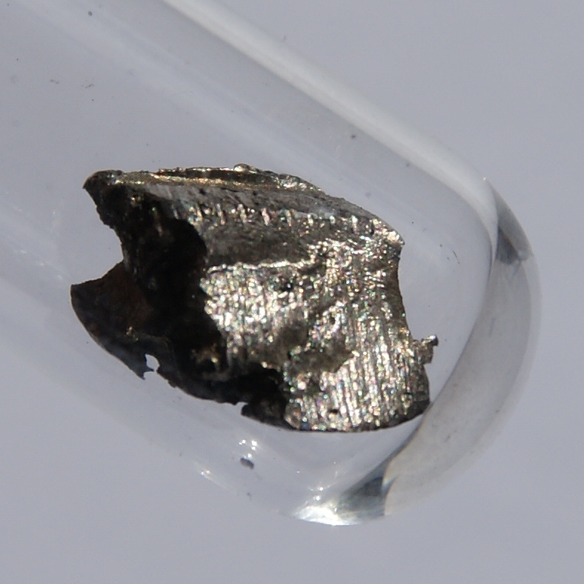
Cerij:
Cerij je kemijski element atomskog (rednog) broja 58 i atomske mase 140,116
U periodnom sustavu elemenata predstavlja ga simbol Ce

Slide 10
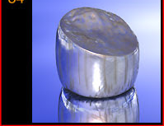
Selenij:
Selenij je kemijski element atomskog (rednog) broja 34 i atomske mase 78,96
U periodnom sustavu elemenata predstavlja ga simbol Se

Slide 11
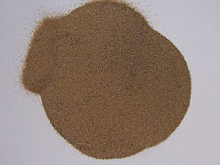
Torij:
Torij je kemijski element atomskog (rednog) broja 90 i atomske mase 232,03806
U periodnom sustavu elemenata predstavlja ga simbol Th

Slide 12
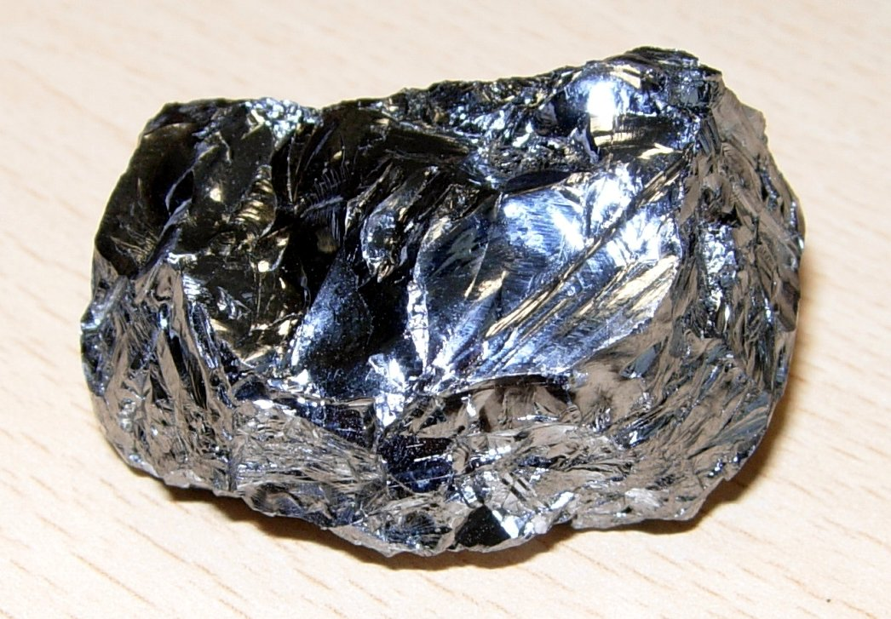
Silicij:
Silicij je kemijski element atomskog (rednog) broja 14 i atomske mase 28,0855
U periodnom sustavu elemenata predstavlja ga simbol Si

Slide 13
Hvala na pozornosti!

